Slide 1
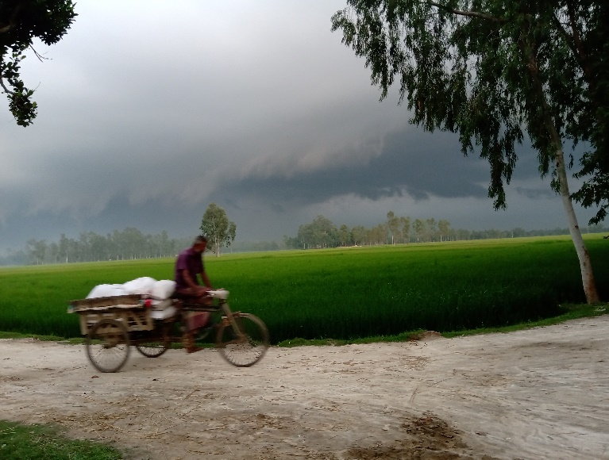
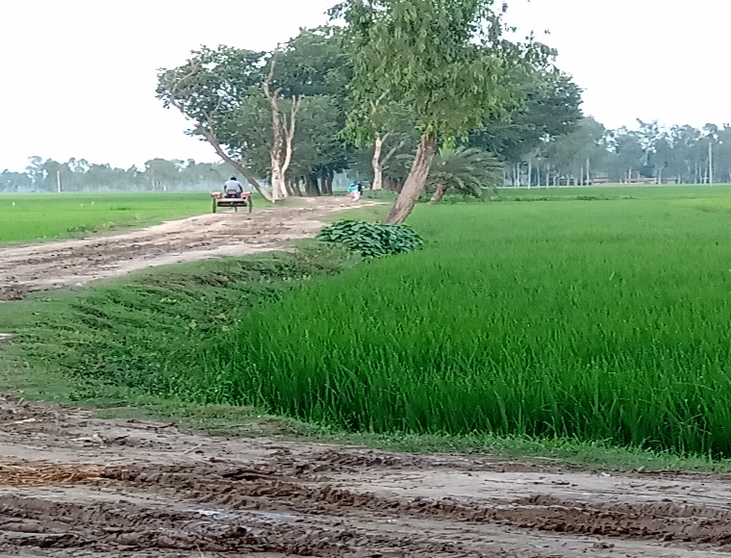
মাল্টিমিডিয়া শ্রেণিতে স্বাগত
আকাশ

Slide 2
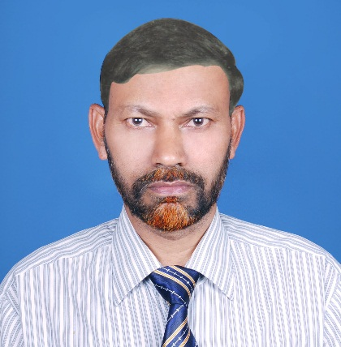
পরিচিতি
পাঠ পরিচিতি
শ্রেণিঃ পঞ্চম
বিষয়ঃ বাংলা প্রথম পত্র
গদ্যঃ এই দেশ এই মানুষ
সময়ঃ ৪৫ মিনিট
মোঃ আবু সাঈদ
সহকারী শিক্ষক (আই সি টি )
উত্তর চেলোপাড়া দাখিল মাদরাসা,বগুড়া
মোবাইলঃ ০১৭১৭-০১৬৭৯৫
E-mail: abusayedfulbari@gmail.com

Slide 3
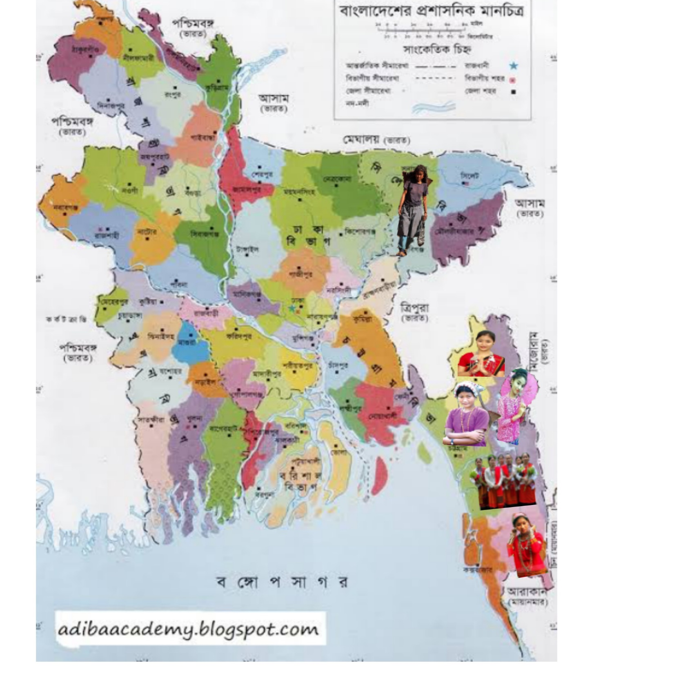
ডান পর্শের চিত্রে কি দেখতে পাচ্ছ?

Slide 4
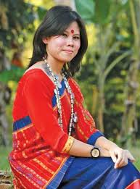
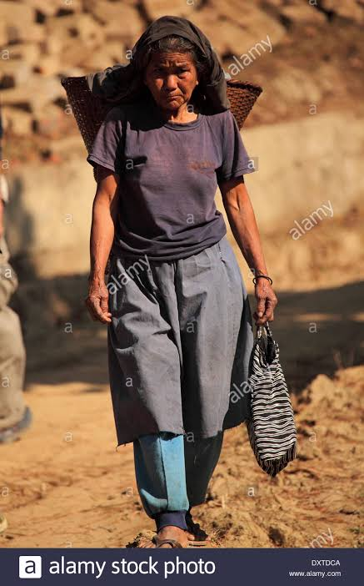
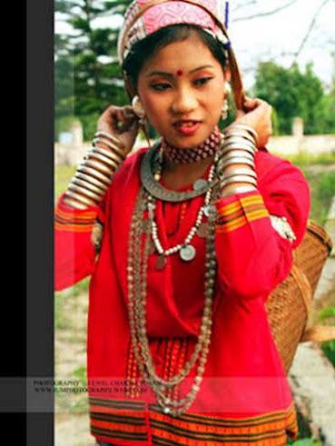
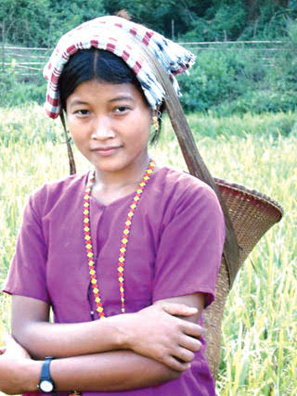
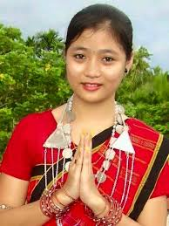
ছবির মানুষগুলো দেখতে কেমন?

Slide 5
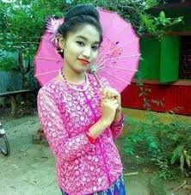
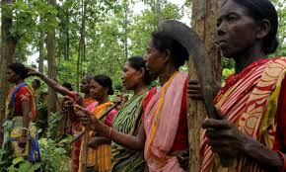
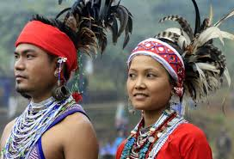
ছবিতে কাদের দেখা যাচ্ছে?
মানুষগুলো সম্পর্কে তোমাদের কনো ধারণা আছে কি?

Slide 6
নিচের চিত্রে ক্লিক করুন।

Slide 7
আজকের পাঠ
‘এই দেশ এই মানুষ’

Slide 8
শিখনফল
এই পাঠ শেষে শিক্ষার্থীরা…
শোনাঃ
1.2.1 উচ্চারিত পঠিত বাক্য, কথা মনোযোগ সহকারে বর্ণানা শুনে বুঝতে পারবে।
বলাঃ
1.1.2 যুক্তবর্ণ সহযোগে তৈরি শব্দযুক্ত বাক্য স্পষ্ট ও শুদ্ধভাবে বলতে পারবে।
পড়াঃ
1.৩।২ পাঠে ব্যবহ্রত যুক্তব্যঞ্জন সংবলিত শব্দ যোগে গঠিত বাক্য সাবলীলভাবে পড়তে পারবে।
লেখাঃ
1.৪.১ যুক্তব্যঞ্জন ভেঙ্গে লিখতে পারবে।
১।৪।২ যুক্তব্যঞ্জন ব্যবহার করে নুতুন নুতুন শব্দ লিখতে পারবে।
১।৪।৩ যুক্তব্যঞ্জন সহযোগে গঠিত নুতুন নুতুন শব্দ ব্যবহার করে বাক্য লিখতে পারবে।

Slide 9
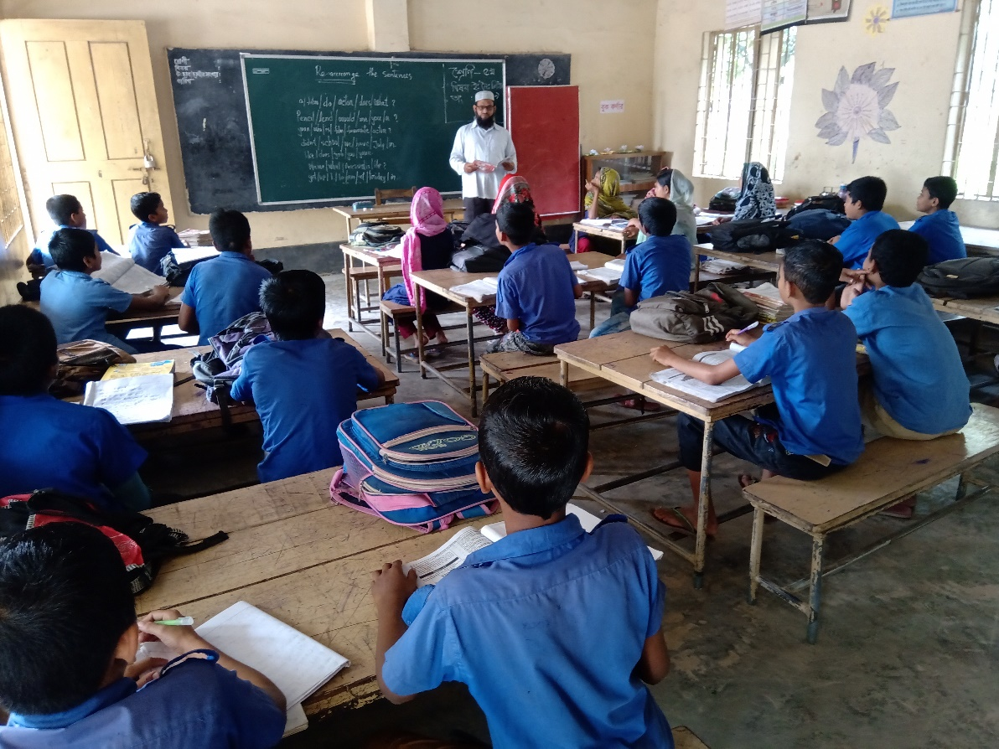
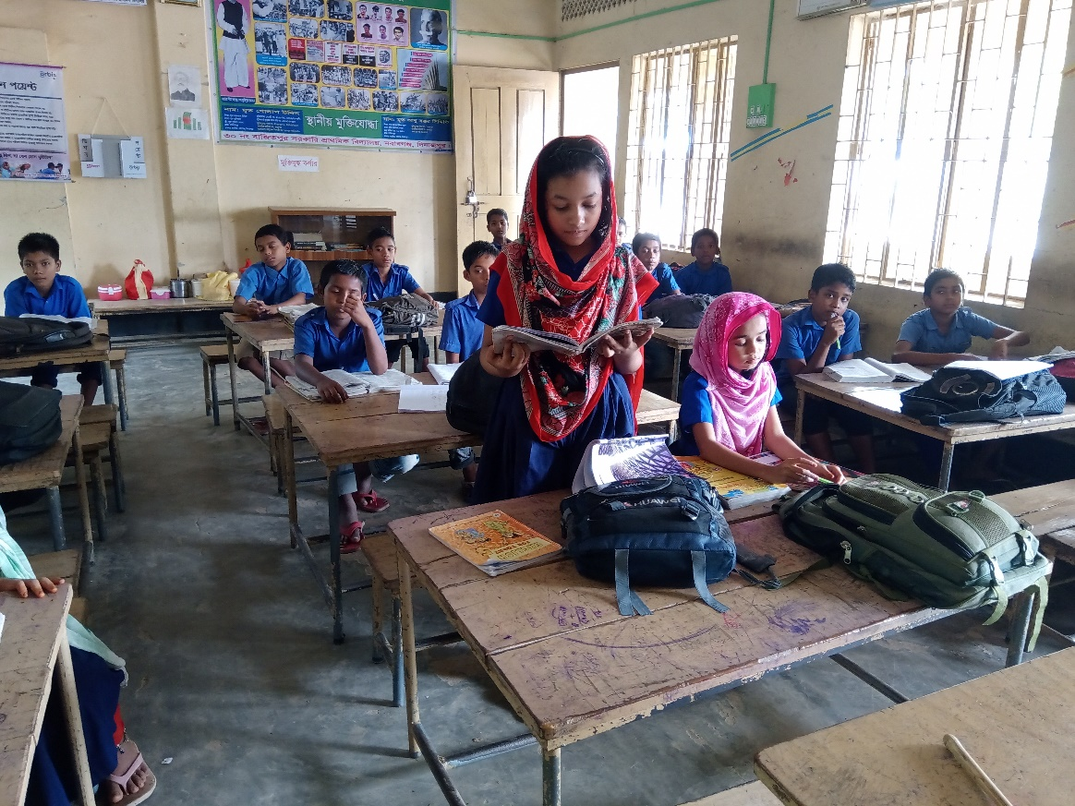
সরবপাঠ
পাঠ উপস্খাপন-কাজ-
আদর্শ
পাঠ

Slide 10
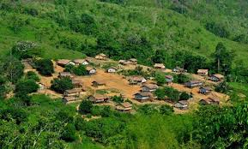
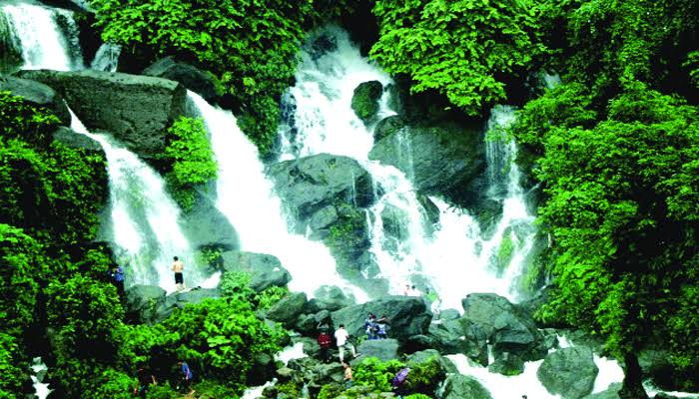
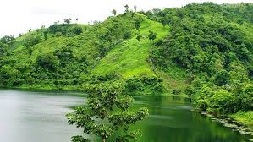
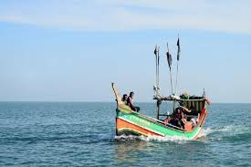
পাহাড়ে ঘর বাড়ি
পাহাড়ে ঝর্ণা
পাহাড়ে ঘেসে যাওয়া নদী
আকাশ
আকাশ
গ্রামের মেঠো পথ
সমুদ্র
প্রকৃতিতে রয়েছে নানা বৈচিত্র্য- কোথাও পাহাড়,কোথাওঝর্ণা, কোথাও নদী,সমুদ্রের বেলাভূমি।

Slide 11
যুক্ত বর্ণ দিয়ে শব্দ গঠন
বর্ণ
যুক্তবর্ণ
শব্দগঠন
ঙ + গ
ঙ্গ
তঞ্চঙ্গা
ন + দ
ন্দু
হিন্দু
ন + ধ
ন্ধু
বন্ধু
ন + ম
ন্ম
জন্ম
ক্ষ
অক্ষর
ক + ষ

Slide 12
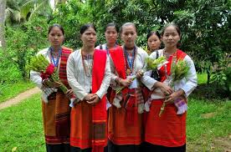
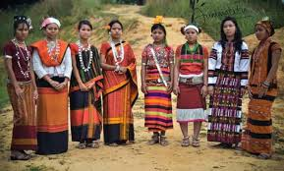
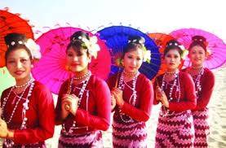
বাংলাদেশে পার্বত্য জেলাগুলোতে বিভিন্ন ক্ষুদ্র জাতি সত্তার লোকজন বসবাস করে।
তঞ্চঙ্গা
মারমা
চাকমা
মুরং

Slide 13
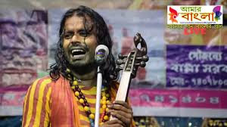
রাজবংশী
সাঁওতাল
রাজশাহী আর জামালপুরে রয়েছে সাঁওতাল ও রাজবংশীদের বসবাস।

Slide 14
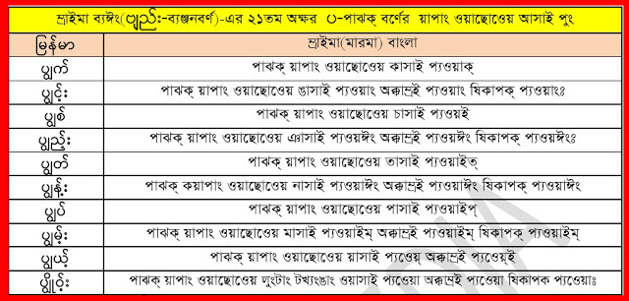
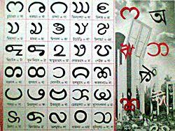
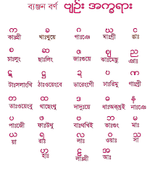
মুরং এর বর্ণ অক্ষর
চাকমার এর বর্ণ অক্ষর
মারমার এর বর্ণ অক্ষর
তাদের রয়েছে নিজ নিজ বর্ণ অক্ষর এবং ভাষা ।

Slide 15
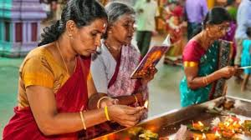
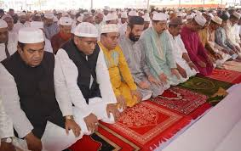
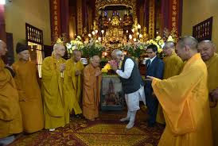
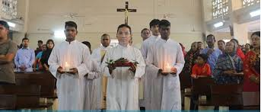
এদেশে রয়েছে নানা ধর্মের লোক। হিন্দু,মুসলমান,বৌদ্ধ,খ্রীষ্টান।
হিন্দু
মুসলমান
বৌদ্ধ
খ্রীষ্টান

Slide 16
শব্দ দিয়ে বাক্য গঠন
প্রকৃতিঃ
আমাদের দেশে রয়েছে সুন্দর প্রকৃতি।
সৌভাগ্যঃ
আমাদের সৌভাগ্য যে এদেশে জন্মেছি।
বৈচিত্র্যঃ
একই দেশ ,অথচ কত বৈচিত্র্য ।
সার্থকঃ
দেশকে ভালোবাসার মধ্য দিয়েই সার্থক হয়ে ঊঠবে আমাদের জীবন।
কোথাও পাহাড়, কোথাও নদী,কোথাও-বা সমুদ্রের বেলাভূমি।
বেলাভূমিঃ

Slide 17
একক কাজ
বাংলাদেশের কোন জেলাগুলোতে বিভিন্ন ক্ষুদ্র জাতি সত্তার লোকজন বসবাস করে?

Slide 18
দলীয়কাজ়
বাংলাদেশের পাঁচটি ধর্মের উৎসবগুলোর নাম লিখ।

Slide 19
মূল্যায়ণ
মুরং এর বর্ণ অক্ষর
চাকমার এর বর্ণ অক্ষর
মারমার এর বর্ণ অক্ষর
কাদের রয়েছে নিজ নিজ বর্ণ অক্ষর এবং ভাষা ।

Slide 20
বাংলাদেশের একটি মানচিত্র ত্রঁকে তাতে পার্বত্য চট্রগ্রামসহ বিভিন্ন পাহাড়ি এলাকায় আধিবাসি লোকজন বাস করে তা চিহ্নিত করে ,একটি তালিকা প্রনয়ন কর।

Slide 21
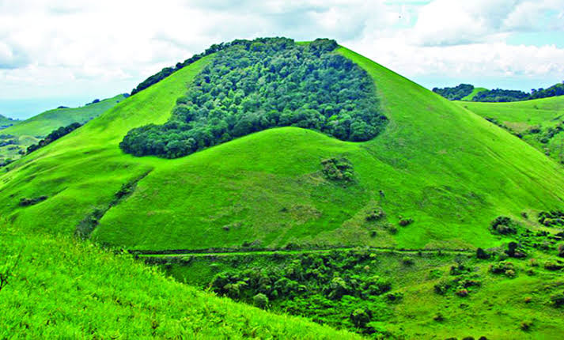
সবাইকে ধন্যবাদ

Slide 22
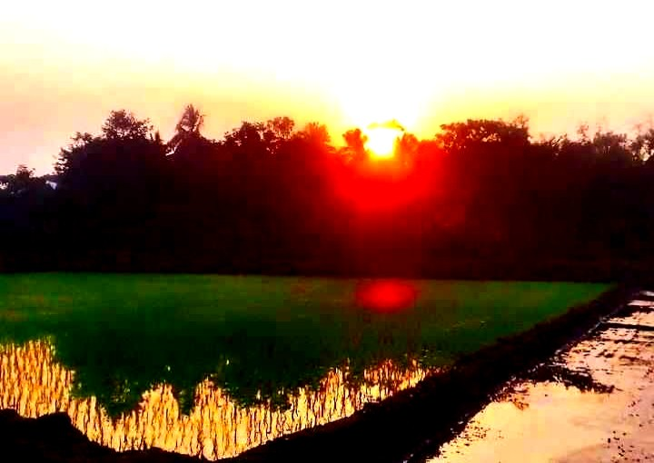
খোদা হাফেজ

